Slide 1
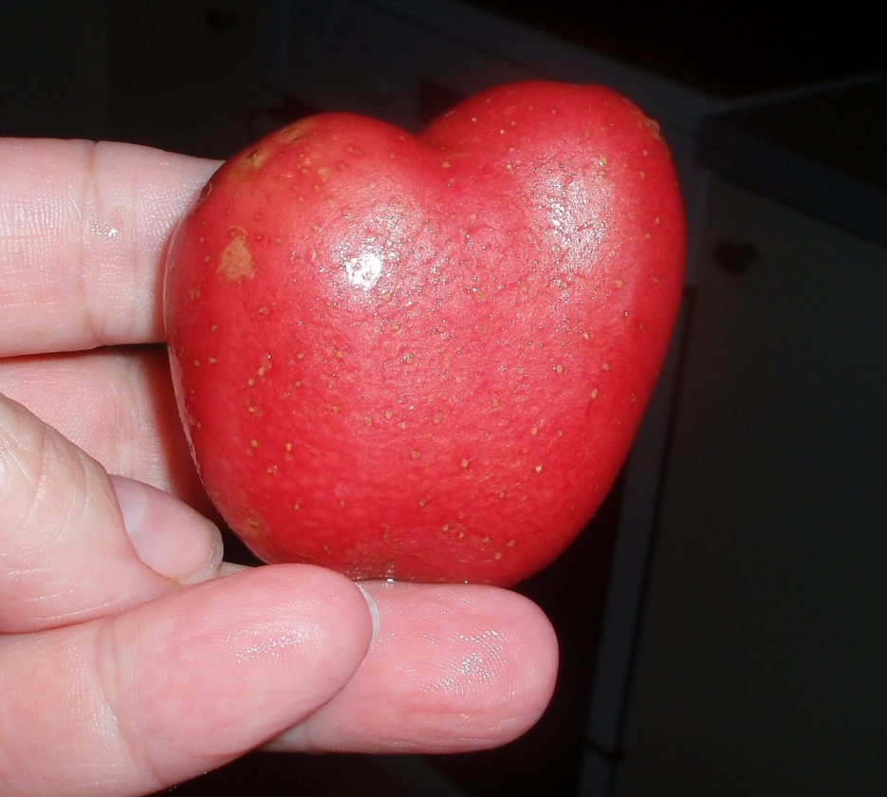
Oppdatering om arbeidet i Fagforum Potet Eldrid Lein Molteberg
Bransjemøte 19. jan 2017
Notes:
«Årsmøte»

Slide 2
Organisering
Prosjektkoordinatorer (25% stilling hver):
- Pia Heltoft, NIBIO - Borghild Glorvigen, Norsk Landbruksrådgiving
Nytt fra 2015: to produsenter, vara for eksterne deltakere
Styringsgruppa pr i dag (ca møter ca 4 g/år):
Leder: Eldrid Lein Molteberg, NIBIO
Sigbjørn Leidal, Agder Landbruksrådgiving (ny 2016 etter Siri Abrahamsen)
Morten Snipstad, COOP (ny 2016 etter Espen Gultvedt). Vara Trygve Kirkerød, Bama
Jan Arne Broen, Maarud (ny 2016 etter Solveig Haugan Jonsen). Vara ??
Fra 2015 (erstattet Bjørn Elvestad, potetdyrker Råde)
Are Sætre, Namnå (for Kontraktdyrkernes Landslag). Vara: Per Harald Agerup. Norges Bondelag
Kjell Erik Kordal, Arneberg (for Grøntprodusentenes Samarbeidsråd, GPS). Vara Olav Grundnes, Målselv.
Samarbeidspartnere – kontakt via Nyhetsbrev, Bransjemøte, www.potet.no
Notes:
2

Slide 3
Finansiering 2016 – 524.000 eksterne midler

Slide 4
Arbeidsplan/aktiviteter 2016-2017
Møter: Styringsgruppa, ca 4 møter, delvis på telefon
Bransjemøte i januar 2016, 2018 osv (år uten «Potet xx»)
Administrativt: Kontakt med Landbruksdirektoratet og øvrige samarbeidspartnere
Høringsinstans
Fange opp nye oppgaver, inkl forskning
Administrere åpen e-postadresse fagforum@potet.no. Besvare fagspørsmål
Årlige oppgaver: Organisere tilbud om virustest for egenoppformerte settepoteter
Utarbeide statistikk for skader og sjukdommer på norske poteter
Arrangementskalender
Utadrettet aktivitet: Nyhetsbrev
www.potet.no
Annet: Bransjestandard for PCN, - arbeidet avsluttet – muligens oppfølging
Samarbeid med Opplysningskontoret for frukt og grønt (OFG)
Settepotetkvalitet – følge opp utredningsarbeidet fra 2015-16
Potato Scandinavia 17.-18. aug 2017? (kontaktperson Are Sætre)
Svartsøtvier?
Notes:
De nederst punktene – gå nærmere inn på

Slide 5
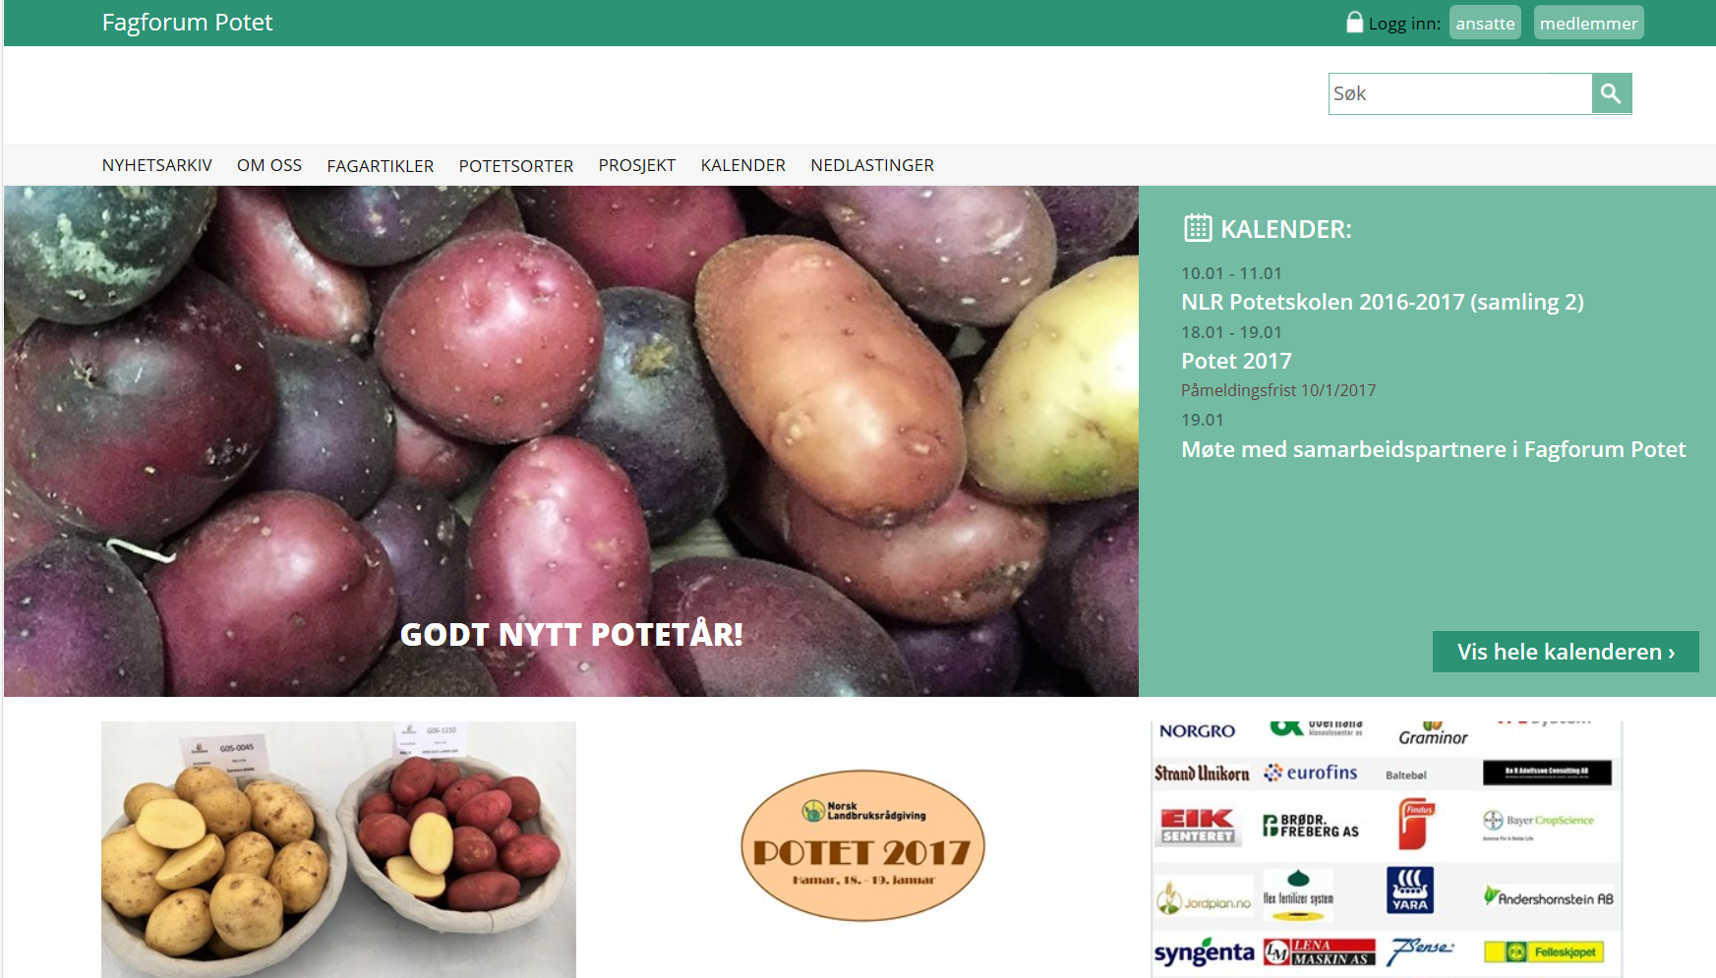
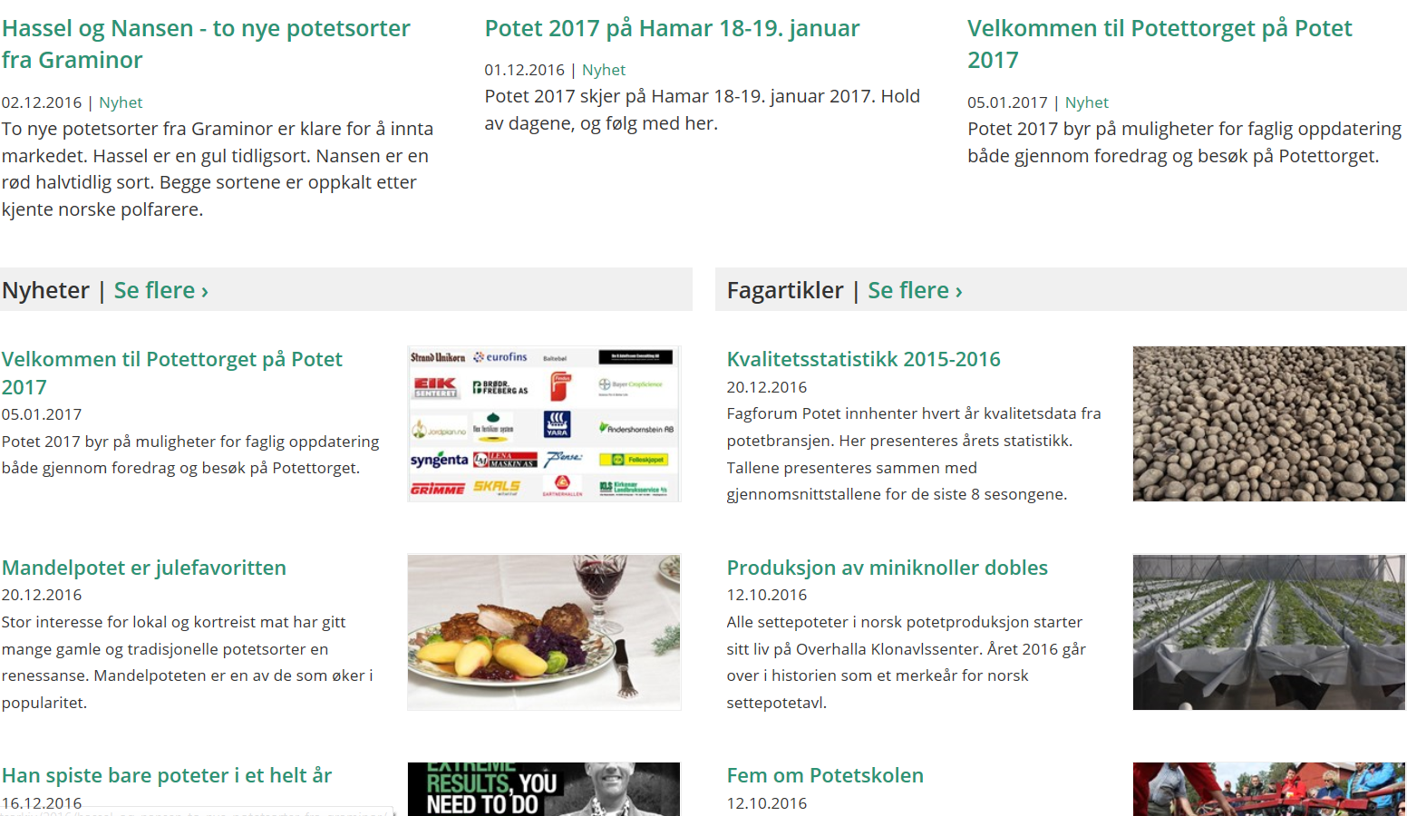
Kontinuerlig utvikling og forbedring av siden
www.potet.no.
Siste år:
Nytt «mobilvennlig» oppsett
Omorganisert info
Nytt: Nedlastinger
Oppgradert: Sortsinformasjon , Prosjekt
Potetinfo – midlertidig ute for redigering
Plass til annonser nederst

Slide 6
Aktuelle problemstillinger framover?
Rekrutteringstiltak?
Grofondet - kompetansebygging?
Tema til masteroppgaver, evt en del av et større prosjekt?
Student-/elevbesøk?
Kunnskaps-/utdanningsmesser?
Traineeopplegg i ulike bedrifter
Annet?
Prosjektideer?
Oppfølging av tema settepotetkvalitet?
Notes:
Grofondet - kompetansebygging.
Tema til masteroppgaver, gjerne som en del av et større prosjekt.
Studentbesøk; Maarud, NIBIO. Oppfordre andre.
Kunnskaps-/utdanningsmesser?
CO2 på lager og betydning på akrylamid (RFF innlandet kvalifiseringsstøtte?)
Felles dokumentasjonsverktøy for bransjen
6

Slide 7
Aktuelle problemstillinger framover?
Oppfølging av tema settepotetkvalitet
Kursopplegg ? (1-2 dg)
Samle dyrkningsveiledere for settepotetproduksjon på www.potet.no (generell + noen spesielle) ?
Evaluering av tiltak omkring oppformeringshastighet?
Samle og formidle kunnskap om andre fagtemaer; www.potet.no, møter, fagtidsskrifter
Renhold?
Lagring og lagringsteknikk?
Kost/nytte av ulike feltgenerasjoner settepotet?
Initiere flere demoforsøk - virus i forskjellige sorter?
Notes:
Grofondet - kompetansebygging.
Tema til masteroppgaver, gjerne som en del av et større prosjekt.
Studentbesøk; Maarud, NIBIO. Oppfordre andre.
Kunnskaps-/utdanningsmesser?
CO2 på lager og betydning på akrylamid (RFF innlandet kvalifiseringsstøtte?)
Felles dokumentasjonsverktøy for bransjen
7

Slide 8
Takk til våre samarbeidspartnere i bransjen - vi håper på fortsatt godt samarbeid framover!

